Slide 1
同学们，通过本单元前三篇课文的学习，你在提问方面有了哪些收获呢？

Slide 2
阅读提问方法
阅读思考
部分或者全文；
内容、写法、启示……
多角度提问
筛选问题
借助问题理解课文

Slide 3
*
8
蝴蝶的家
读课文，提出自己的问题，再试着把问题分分类，选出你认为最值得思考的几个问题，并尝试解决。

Slide 4
自读课文，标出自然段序号。边读边思考，提出自己的问题，分类记录在个人问题清单上。
个人问题清单
内容 | 写法 | 启示
1、 | 1、 | 1、
2、 | 2、 | 2、
3、 | 3、 | 3、
…… | …… | ……

Slide 5
我会认
你用什么好办法记住这些生字的呢？
bì
hàn
xuān
躲避 震撼 喧嚷
家雀儿 屋檐
qiǎo
yán

Slide 6
多音字
què
（麻雀） （孔雀）
雀
qiǎo
（家雀儿）
家雀（qiǎo）儿其实就是麻雀（què）。

Slide 7
读一读
躲避 震撼 喧嚷 家雀儿
屋檐 吼叫 轻盈 猛烈
确定 鲜艳 香甜 秘密
黑压压 水淋淋 湿漉漉
lù

Slide 8
躲避 ——
震撼 ——
喧嚷 ——
轻盈 ——
密集 ——
柔弱 ——
躲开
沉重
震动
稀疏
喧闹
强壮

Slide 9
蝴蝶采花
避
撼
喧
雀
檐

Slide 10
自我反思：
我提出的问题有哪些不足？
是否能针对文章整体提出全局性的问题？
问题是否都指向课文内容，没能从写法和启示角度提出自己的问题？

Slide 11
再读课文，从更多角度提出问题，补充进自己的个人问题清单。

Slide 12
从个人问题清单里筛选出3个自己认为对理解课文有帮助的、最值得思考的问题，在序号上画“√”。

Slide 13
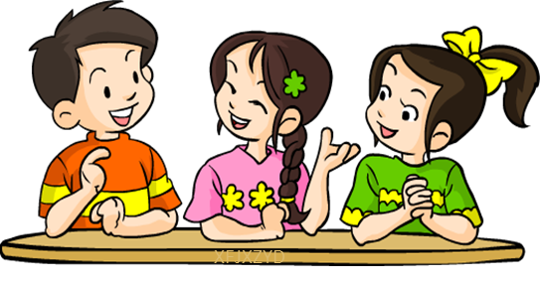
小组成员轮流分享自己勾出的3个问题，说说自己的理由。

Slide 14
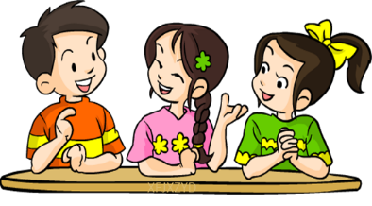
小组讨论，筛选出三个对理解课文有帮助的、最值得思考的问题，填写小组问题清单。
小组问题清单
序号 | 小组内最值得思考的问题 | 推荐理由
1
2
3

Slide 15
小组内说说推荐理由，选派代表参加全班交流。
我们小组推荐的第一个问题是（ ），推荐理由是（ ）……

Slide 16
小组选派代表参加班级交流，其余小组认真倾听，集体商议，筛选出三个“最值得思考的问题”，整理出班级问题清单。
班级问题清单
序号 | 最值得思考的问题
1
2
3

Slide 17
范 例
小组选择一个感兴趣的问题，读课文，找到答案。
班级问题清单
序号 | 最值得思考的问题
1
2
3
为什么作者在文中反复写“我真为蝴蝶着急”？
为什么“小朋友”和“小女孩”确信蝴蝶有家？
蝴蝶的家到底在哪儿？

Slide 18
借助问题，理解课文
自读课文，用横线画出含有“着急”的语句。
问题一：
为什么作者在文中反复写“我真为蝴蝶着急”？

Slide 19
读一读这些句子，你读出什么了？
我一想起来就为蝴蝶着急，这样的天气它们能躲在哪里呢？
想到这里，我简直没法再想下去了，心里是那样着急。
我真为蝴蝶着急了。
我真为蝴蝶着急了。
谁要是说给我听，我就不着急了。
着急

Slide 20
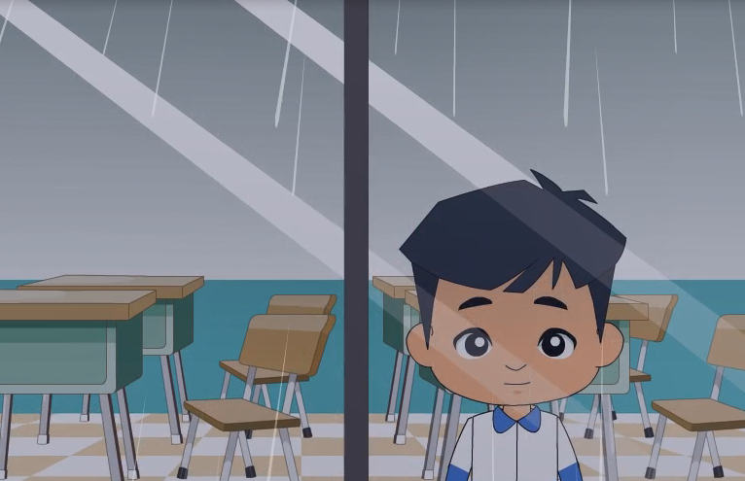
“我”着急什么呢?朗读第1、2自然段，想一想，和同桌说一说。
“我”为雨中的蝴蝶没有地方躲避而着急。

Slide 21
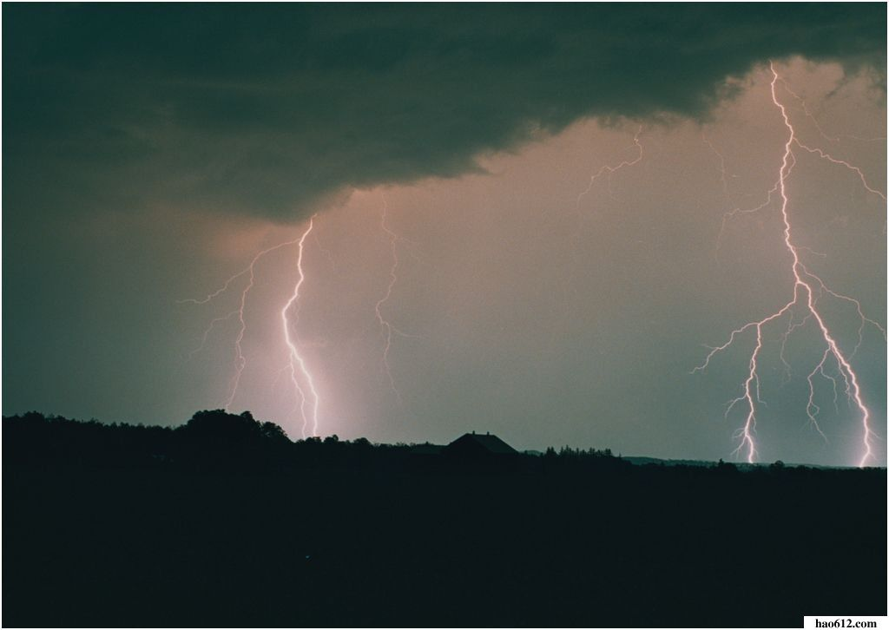
对比朗读
男生读第1自然段，读出风雨的猛烈；女生读第2自然段，读出蝴蝶的柔弱。

Slide 22
再读这些句子，读出越来越着急的心情。
我一想起来就为蝴蝶着急，这样的天气它们能躲在哪里呢？
想到这里，我简直没法再想下去了，心里是那样着急。
我真为蝴蝶着急了。
我真为蝴蝶着急了。
谁要是说给我听，我就不着急了。

Slide 23
问题一：
为什么作者在文中反复写“我真为蝴蝶着急”？
作者反复写“我真为蝴蝶着急”，表达出了对小生命的关爱之情，让每个读者都感同身受，也都为蝴蝶“着急” 。

Slide 24
作者为了让我们感受到“着急”，3-4自然段还用了非常特别的写法。默读3-4自然段，圈出文段中的标点，看看你能发现什么？
自问自答

Slide 25
师生合作朗读，学生读问句，老师读答句。
不过它们的家在哪里呢？人们的屋宇里从没有见过有蝴蝶来避雨。麦田里呢？也不能避雨。树林里呢？到处是水珠滚坠。园里的花朵是它们的家吗？花朵自己已经被雨点打得抖个不停了，怎能容它们藏身呢？就连老树干的底面，也是顺下水来，湿漉漉的。

Slide 26
它们的家会不会是在桥下面呢？这也未可知，但是有一点可以确定：这里从没见过有蝴蝶落到石头上的呀！那它们会不会是藏在树叶下面？这倒有些说得过去，但我也从没见过蝴蝶在树叶下面避雨呀，而且树叶也经常被风吹得翻转不定，被雨冲刷得透湿，也不像是蝴蝶的家呀！

Slide 27
从不断地自问自答中，你感受到了什么？
作者不停地追问，不断找寻蝴蝶的家，非常着急。

Slide 28
找出文中写“小朋友”和“小女孩”的部分，读一读。
问题二：
为什么“小朋友”和“小女孩”确信蝴蝶有家？

Slide 29
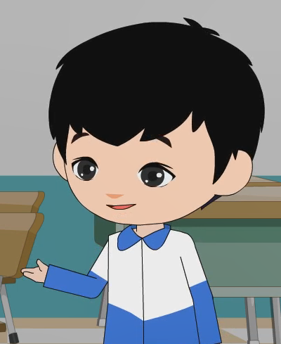
“确定”是什么意思？
但是，一位小朋友非常确定地说：“它们和我们一样，肯定有家。下雨的时候，它们就会急忙飞回家里去哩。”
确定
肯定

Slide 30
这位小朋友的理由是什么呢？
但是，一位小朋友非常确定地说：“它们和我们一样，肯定有家。下雨的时候，它们就会急忙飞回家里去哩。”

Slide 31
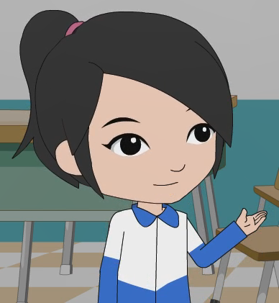
这三个“一定”让你感受到了什么？
一个女孩对我说：“雨后，蝴蝶就会重新出来，在阳光里飞。它们是那么高兴，那么鲜艳。我想，它们一定是藏在一个秘密的家里。它们的家一定美丽而香甜，不像家雀儿似的，一下雨就飞到人们的屋檐下避雨。一定是这样的。”
小女孩也确信蝴蝶有家。

Slide 32
小女孩的理由是什么呢？
一个女孩对我说：“雨后，蝴蝶就会重新出来，在阳光里飞。它们是那么高兴，那么鲜艳。我想，它们一定是藏在一个秘密的家里。它们的家一定美丽而香甜，不像家雀儿似的，一下雨就飞到人们的屋檐下避雨。一定是这样的。”

Slide 33
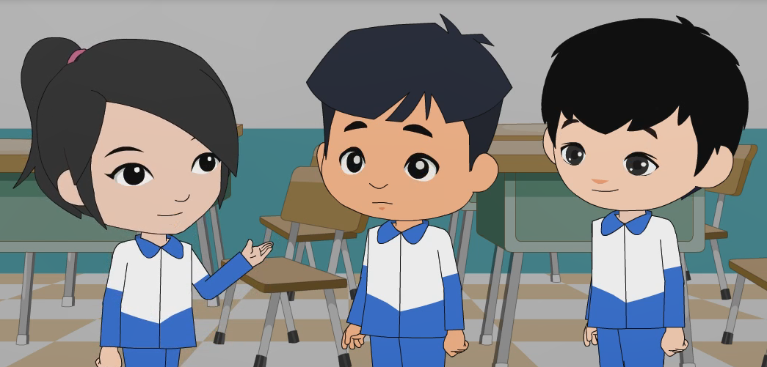
小朋友认为下雨时蝴蝶飞得急急忙忙的，肯定是飞回家去；女孩看到雨后蝴蝶在阳光里飞，认为蝴蝶一定藏在一个秘密的家里。孩子们关注小生命，确信蝴蝶有家。

Slide 34
读课文第6自然段，作者找到蝴蝶的家了吗？
问题三：
蝴蝶的家到底在哪儿？

Slide 35
作者找到蝴蝶的家了吗？
她的话说得倒是不错，但我却从来没有见到过下雨时蝴蝶藏身的地方。谁要是能说给我听，我就不着急了。

Slide 36
读一读，感受作者的失落和担忧。
她的话说得倒是不错，但我却从来没有见到过下雨时蝴蝶藏身的地方。谁要是能说给我听，我就不着急了。

Slide 37
蝴蝶究竟有没有家？课文始终没有告诉我们答案。我们可以在课后查阅资料，寻找这个问题的答案。

Slide 38
和老师一起读课文，感受作者的着急和担忧。

Slide 39
板书设计
猛烈的风雨
柔弱的蝴蝶
着急
蝴蝶的家
关爱生命
心系自然
屋宇 麦田 松林
园里的花 桥下面 树叶
猜想

Slide 40
随堂练习
一、读拼音写汉字。
避
躲bì（ ）
震hàn（ ）
撼
嚷
喧rǎnɡ（ ）
轻yínɡ（ ）
盈
滚zhuì（ ）
坠

Slide 41
二、根据意思写词语。
1.大声地叫。（ ）
喧嚷
2.震动，摇动人的心灵。（ ）
震撼

Slide 42
课后作业
查看小组学习清单，课堂上没有解决的问题，课下通过交流、请教、查阅资料等方式继续研究。

